Slide 1
Kultura, umění a společnost
Sociologický výzkum v umění a kultuře

Slide 2
Kultura
Co je kultura?
  Osvícenství – hodnotový (axiologický) pojem kultury jako zdokonalování, zušlechtění a zjemnění duševních a tělesných vlastností člověka
  Johann Gottfried Herder (1744-1803) /
    dějinný proces – jako postupný a zákonitý vývoj, v němž musí rozum a spravedlnost vést k upevnění lidskosti
  Nástup moderních věd – historiografie a antropologie - uvádí do oběhu (E. B. Tylor) hodnotově neutrální, deskriptivní pojem kultury.
Kultura a civilizace

Slide 3
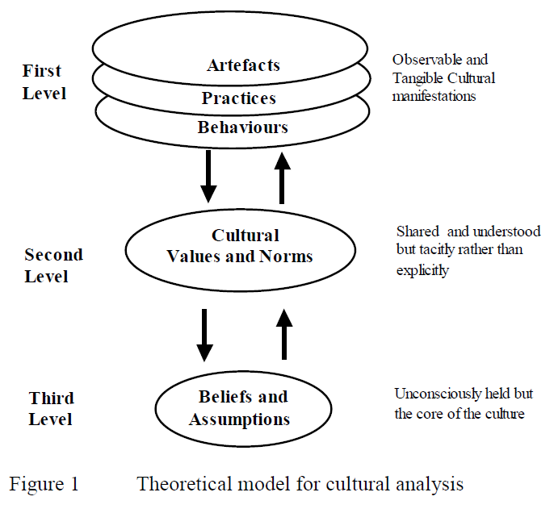
Kultura
E.H.Schein

Slide 4
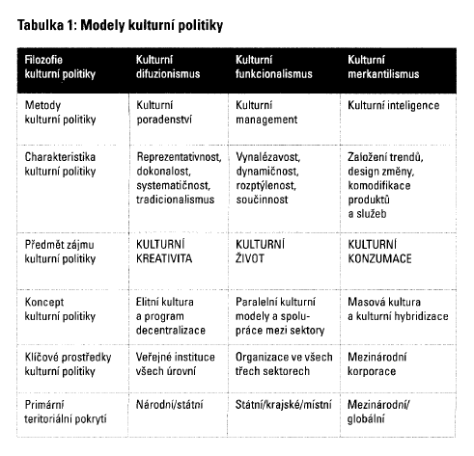
Kultura
Smolíková: Management umění

Slide 5
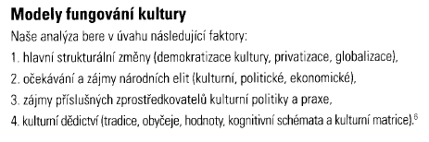
Kultura – možné směry výzkumu
Smolíková: Management umění

Slide 6
Umění
Umění a společnost – vybrané otázky
  Sociální proměnlivost
    Jan Mukařovský – Estetická funkce, norma a hodnota jako sociální fakty (1936)
      Proměnlivost estetické funkce
      Nomy – antropologický základ, společenská podmíněnost
  Umění jako informace (komunikační model)
  Umění v sociálním poli
  Umění a ideologie

Slide 7
Umění
Umění jako koncept pro sociologický výzkum
  Umění a krásno
    Institucionální definice (N. Goodmann – Jazyky umění)
  Nižší a vyšší umění
    Midcult (Dwight Macdonald)
    Postmoderna
  Umění – umělecké dílo – interpretace – reprodukce

Slide 8
Sociologický výzkum umění a kultury
Historická proměnlivost
  Diachronní (historie) výzkum
Současný stav, komparace
  Synchronní výzkum
Sociologie – chování, preference…
  Psychologie – libost, prožitky, emoce, cítění…

Slide 9
Témata sociologie umění
Culture and the arts;
Aesthetics and everyday life;
Politics and policies in the arts: the role of institutions;
Culture, individual and collective identities;
Gender, ethnicity, and culture;
Cultural heritage and the social construction of the past;
Taste and artistic consumption;
Amateur practices of art;
Art, work and artistic activities;
Outsider art : the social construction of canonisation;
Culture and the cities: the urban space and the globalisation;
Art markets: old issues, and new trends;
Culture, body and gender;
The cultural representation of conflict and terrorism;
Arts and technology.

Slide 10
Metodologie – základní model
Teorie
Hypotézy = podmíněně pravdivý výrok o vztahu, existenci, příčině, změně
Teoretické pojmy
Operacionalizace
Sociální realita

Slide 11
Filosofie sociálních věd a výzkumu
Pozitivismus
  A. Comte (1798 – 1857)
    Biologický determinismus
  E. Durkheim (1858 – 1918)
    Sociální determinismus
    Pravidla sociologického výzkumu
    Typy analýz
  Sociologie
    shora (Person, Merton)
    zdola (Mills, Lazarsfeld)

Slide 12
Pozitivismus – metoda
Redukce informací
Transfor-mace informací
Testování hypotéz
Populace vzorku
Techniky sběru dat

Slide 13
Filosofie sociálních věd a výzkumu
Antipozitivismus
  M. Weber (1864 – 1920)
    Rozumějící sociologie
    Hodnoty
    Smysluplnost lidského jednání
    Ideální typ
    Vysvětlující porozumění

Slide 14
Antipozitivismus – metoda
Redukce informací
Transfor-mace informací
Vytváření teorie z dat
Výběr případu
Techniky sběru dat

Slide 15
Problémy výzkumu v sociálních vědách
Multiparadigmatičnost → závěry mají vždy pravděpodobnostní charakter
Nálezy bývají platné jen pro prostředí, ze kterého jsme sebrali data
Ustavit důkaz o kauzalitě je obtížné, ne-li nemožné

Slide 16
Problémy výzkumu v sociálních vědách
V sociálních vědách prakticky nikdy nebudeme pracovat s úplně popsaným přirozeným systémem
Je nutné pracovat s redukovaným popisem reality → budeme vždy vystaveni zkreslení

Slide 17
Redukce
Počtu pozorovaných proměnných
Počtu analyzovaných vztahů mezi nimi
Populace na vzorek
Časového kontinua na popis jednoho, nebo několika málo časových bodů

Slide 18
Rozdíly z hlediska transformace informace
Kvantitativní výzkum silná standardizace → Vysoká reliabilita silná redukce → Nízká validita | Kvalitativní výzkum slabá standardizace → Nízká reliabilita volná forma otázek a odpovědí → Vysoká validita

Slide 19
Metodologie – validita
Validita = platnost metody, správnost
  Správnost vůči cíli = měřím skutečně to, co chci měřit
Typy validity (Kerlinger)
  Vnitřní validita (validita jednotlivého projektu)
    Projekt adekvátní vzhledem k cílů a hypotézám
    Randomizace
    Kontrola nad nezávislými proměnnými
  Vnější
    Reprezentativnost
    Zobecnitelnost

Slide 20
Metodologie – validita
  Dosahování validity
  Operacionalizace
  Ověřování formulací
  Statistické metody
  Validace

Slide 21
Operacionalizace
Teoretické pojmy nemůžeme pozorovat přímo
TP → znaky a indikátory → realita
Operacionalizace = transformace TP do podoby měřitelných znaků
Operacionalizace – explikace

Slide 22
Metodologie – reliabilita
Reliabilita = spolehlivost a stálost dat
Nespolehlivá metoda nemůže být validní!
Druhy reliability
  Stabilita → retest
  Konzistence → split-half, podvýběry
  Ekvivalence → klasifikace, kategorizace = třídění
  Objektivita → výzkumník, explikace

Slide 23
Metodologie – reliabilita
Klasifikace
  Enumerace
  Definice
  Kvantitativní třídění
  Intervaly
Explikace (zvětšuje objektivitu)
  Shodné porozumění pojmům
    EXPLIKANDUM
    EXPLIKÁT
Kvantifikace

Slide 24
Kvantifikace
Jev
Vlastnost
Znak
Stupnice

Slide 25
Kvantifikace – druhy znaků
Nominální
  Výčet variant (bez pořadí; vzájemně se vylučují)
  Dichotomické, polytomické
  1-0, ano – ne, je – není
Ordinální
  Určené pořadím
  Slovní („nahrubo“): špatný – lepší – nejlepší
  Určení pořadí: základní – střední – vysokoškolské vzd.
  Stupnice s nestejnými intervaly: příjem do 15, do 100, nad 100
Kardinální
  Kvantitativní měřitelné (lze matematicky vyjádřit poměr/rozdíl)
  Intervalové (o kolik)
  Násobné (kolikrát)

Slide 26
Kvantifikace – druhy stupnic
Nominální
  Výčet
  Logická rovnost a různost
Pořadové (ordinální)
  Nejčastější
  Logická rovnost a různost + relativní velikost
  Silně podmíněny operativní definicí znaku
Intervalové
  Nejpřesnější
  Se smluveným bodem +/-
  S výchozím bodem 0

Slide 27
Seminář
Volba tématu výzkumu
Konkretizace tématu a účelu výzkumu
Hlavní okruhy otázek výzkumu – hypotézy:
  Hypotézy = podmíněně pravdivý výrok o vztahu, existenci, příčině, změně
  Cvičení:
    Sídlo – vzdělání – návštěva divadla
    Vzdělání – práce s internetem – sledování televize
    Věk – vzdělání – hudební preference

Slide 28
Úkol
Rozpracuje účel a téma svého výzkumu
Analýza literatury:
  Výčet
  Základní konspekt teorie, zjištění, apod.

